Slide 1



Центр компетенций в сфере сельскохозяйственной кооперации и поддержки фермеров Кировской области
Грант на развитие фермерского хозяйства
Киров 2026

Slide 2

НОРМАТИВНО-ПРАВОВАЯ БАЗА
Постановление Правительства РФ от 14.07.2012 № 717 «О государственной программе развития сельского хозяйства и регулирования рынков сельскохозяйственной продукции, сырья и продовольствия» (приложение 22(4))
Постановление Правительства Кировской области
от 26.06.2025 № 325-П «Об утверждении государственной программы Кировской области «Агропромышленный комплекс»
Постановление Правительства Кировской области от 22.07.2026 № 368-п « О предоставлении крестьянским (фермерским) хозяйствам, в том числе созданным без образования юридического лица, грантов из областного бюджета на развитие фермерских хозяйств»

Slide 3
Участники конкурса - заявители
Установлен минимальный размер гранта, который составляет 3 млн. рублей

Slide 4
Критериями оценки заявителей необходимо набрать не менее 35 баллов – для начинающих (до 12 мес) и физ. лица, 55 баллов – заявители, которые зарегистрированы более 12 месяцев.
Наличие в собственности заявителя 6 и более месяцев на дату подачи заявки с/х техники (тракторов, комбайнов), самоходных с/х машин и (или) грузовых автомобилей, срок эксплуатации которых не превышает 15 лет с года их производства: 2 единицы и более | 15 | 5. Планируемое направление деятельности овощеводство, картофелеводство | 10
 |  | молочное скотоводство | 8
1 единица | 10 | иные планируемые направления деятельности | 6
2. Имеется земельный участок из земель с/х назначения (собственность) или аренды на срок не менее 5 лет, начиная с года подачи заявки, предназначенный для развития хозяйства, на территории МО по месту регистрации заявителя, га: свыше 10 | 15 | 6. Заявитель является членом сельскохозяйственного потребительского кооператива: 6 и более месяцев на дату подачи заявки | 10
свыше 5 до 10 включительно | 14 | от 1 до 5 месяцев включительно на дату подачи заявки | 8
свыше 3 до 5 включительно | 10 | менее 1 месяца на дату подачи заявки | 6
свыше 1 до 3 включительно | 8 | У заявителя на дату подачи заявки
от 0,5 до 1 включительно | 6 | заключен трудовой договор на неопределенный срок с бухгалтером | 10
3.Образование или стаж работы: среднее проф. или высшее образование в сфере сельского хозяйства по направлению деятельности, указанному в бизнес-плане | 10 | заключен договор об оказании услуг по ведению бухучета | 8
среднее проф. или высшее образование в сфере сельского хозяйства | 8 | 8. Объект недвижимого имущества для производства, хранения и переработки с/х продукции, подлежащий ремонту и (или) переустройству за счет средств гранта и используемый для осуществления производственной деятельности заявителем на территории МО по месту регистрации заявителя | 10
4. Предусмотрено бизнес-планом приобретение зданий, помещений и (или) сооружений, в т.ч. модульных, для производства, хранения первичной и (или) последующей переработки с/х продукции на территории МО Кировской области по месту регистрации заявителя | 10
Наличие соглашения об оказании комплексных консультационных услуг заявителю по вопросам ведения производственной деятельности по направлению, указанному в бизнес-плане, заключенного с центром компетенций дает дополнительные 10 баллов
P.S. Баллы по одному критерию между собой не суммируются

Slide 5


ПОРЯДОК ПРОВЕДЕНИЯ КОНКУРСА
Конкурс проводится в системе «Электронный бюджет».
Заявки принимаются в течении 30 календарных дней, с момента объявления конкурса.
Заявка подписывается усиленной квалифицированной электронной подписью руководителя заявителя или уполномоченного им лица (для юридических лиц и ИП);
простой электронной подписью подтвержденной учетной записи физического лица в федеральной государственной информационной системе "Единая система идентификации и аутентификации в инфраструктуре, обеспечивающей информационно-технологическое взаимодействие информационных систем, используемых для предоставления государственных и муниципальных услуг в электронной форме" (для физических лиц).
На первом этапе рассматриваются заявки на предмет соответствия заявителей требованиям
Конкурс проводится в 2 этапа:
На втором этапе конкурсная комиссия проводит в очной форме или посредством видео-конференц-связи устное собеседование с заявителем по бизнес-плану

Slide 6
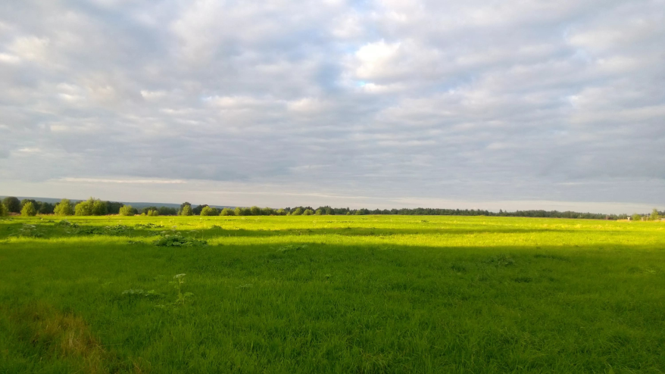
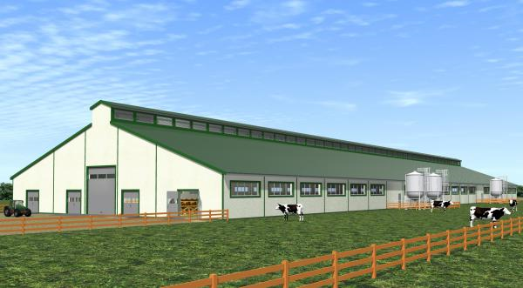
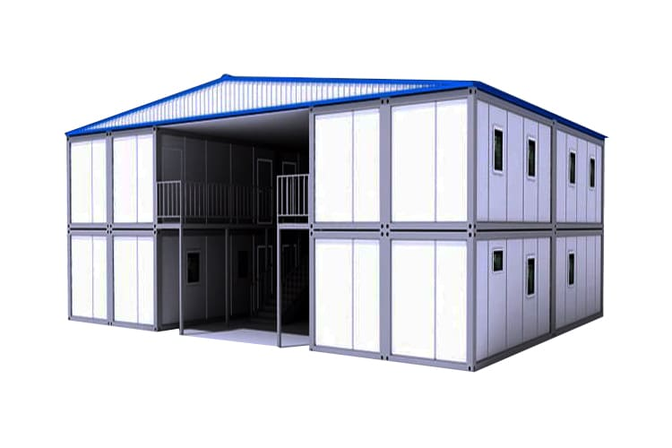
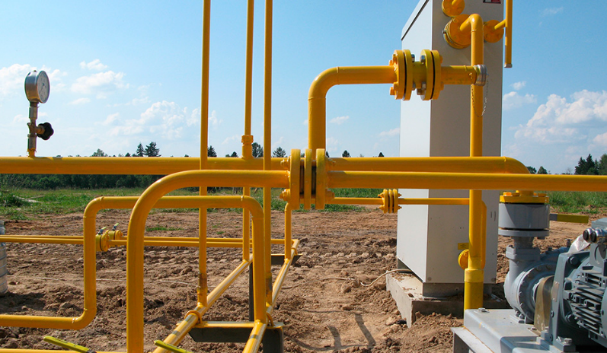
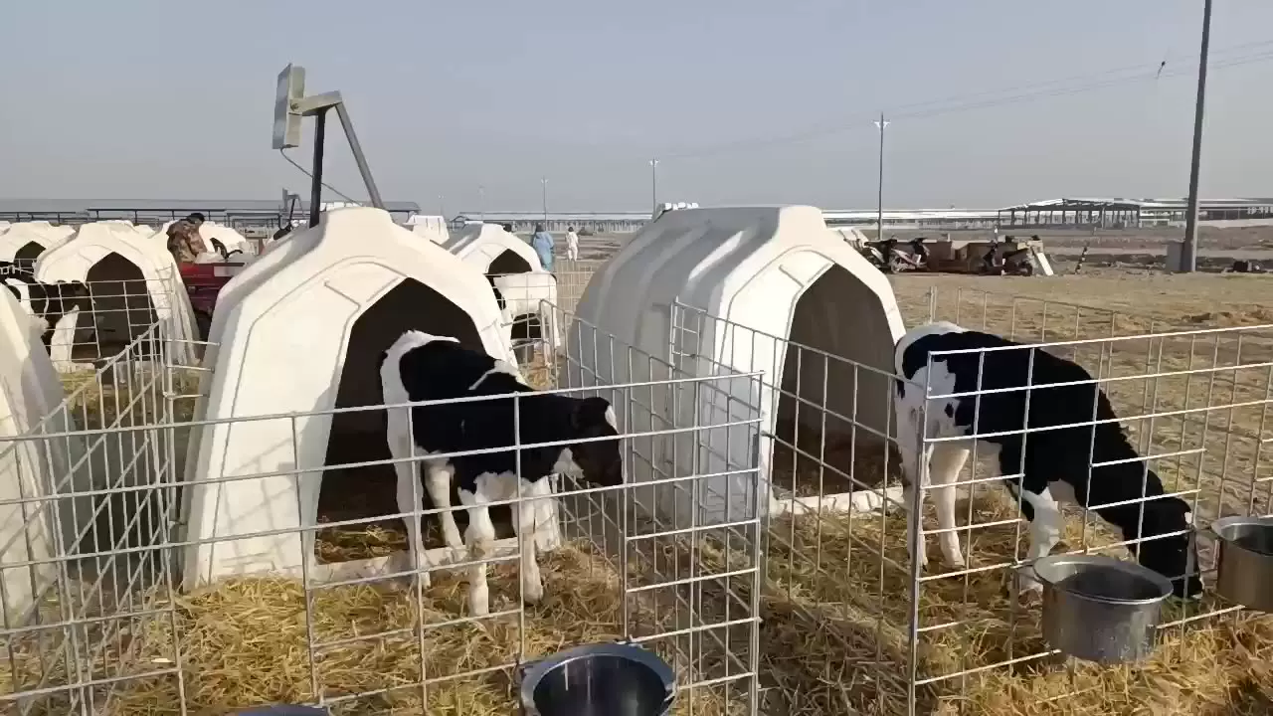
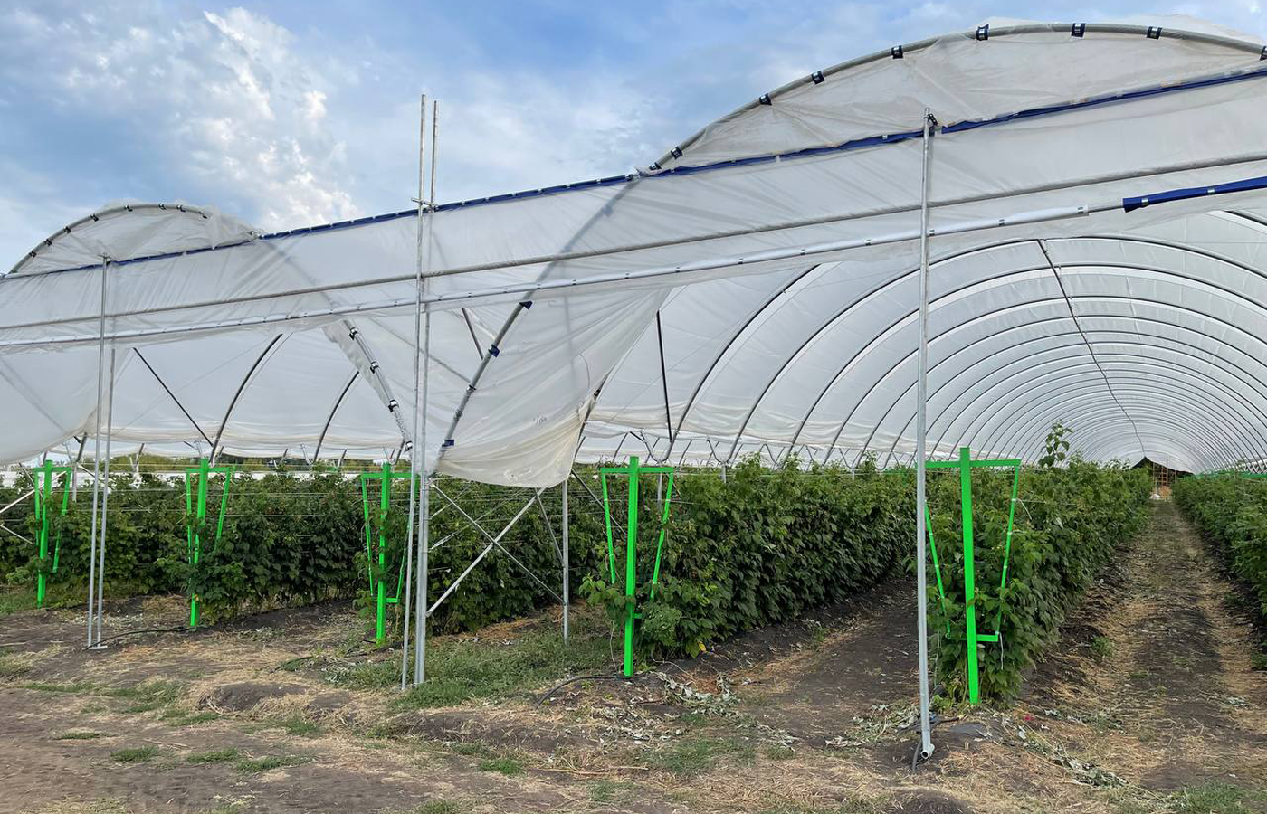
На средства гранта можно приобрести:
земельные участки из земель с/х назначения,
приобретение, строительство, модернизация, капремонти (или) переустройство зданий, помещений и (или) сооружений, в т.ч. модульных, необходимых для производства, хранения, первичной и (или) последующей переработки с/х продукции, и комплектация данных объектов оборудованием (включая монтаж), в т.ч. для рыбоводной инфраструктуры и товарной аквакультуры (товарного рыбоводства)
Срок использования гранта – 18 месяцев со дня получения
подключить производственные и складские здания, помещения к электрическим, водо-, газо-, теплопроводным сетям
ограждения, предусмотренные для выпаса и выгула с/х животных
ограждения плодово-ягодных насаждений

Slide 7
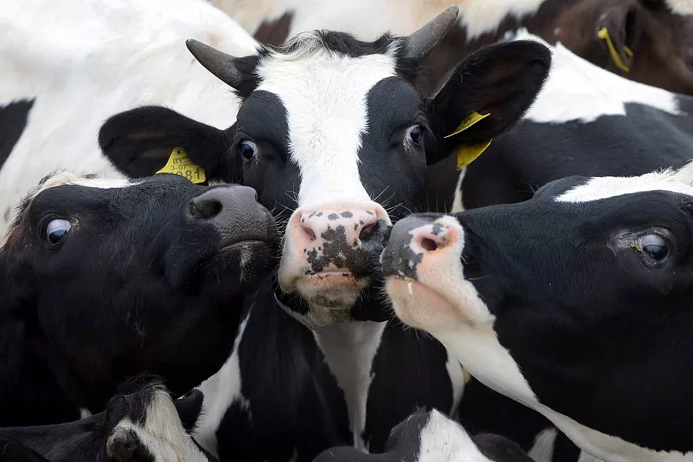
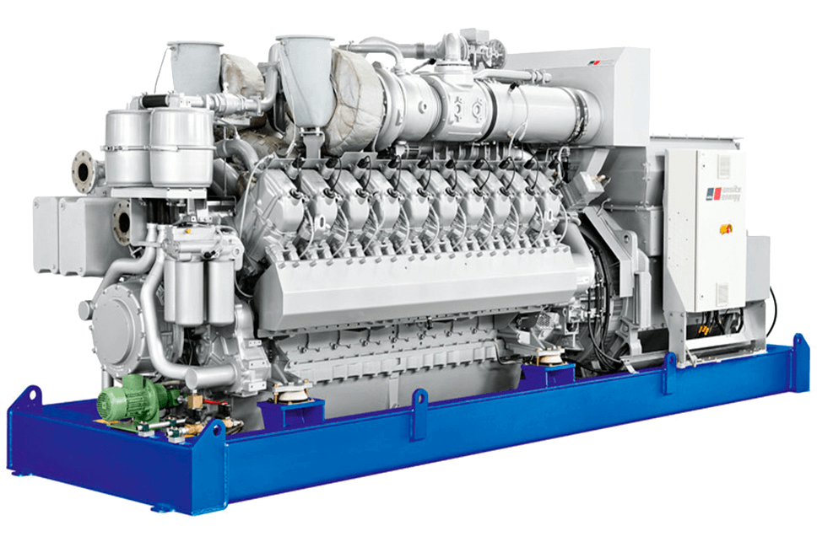

Приобретение и монтаж газопоршневых установок
Оплата аванса в размере не более 40% стоимости каждого наименования приобретаемого имущества в случае расходования гранта на цели:
Приобретение маточного поголовья КРС, в случае если бизнес-план, направленный на развитие животноводства, предусматривает организацию не менее 150 новых скотомест КРС
комплектация производственных зданий (слайд выше), помещений и (или) сооружений, в т.ч. модульных, оборудованием (включая монтаж)
приобретение и монтаж газопоршневых установок
приобретение маточного поголовья крс, в случае если бизнес-план, направленный на развитие животноводства, предусматривает организацию не менее 150 новых скотомест крс
Выплата такого аванса должна быть предусмотрена договорами поставки (купли-продажи).

Slide 8


пояснения
Капитальный ремонт зданий — это комплекс работ по замене, восстановлению или модернизации изношенных конструктивных элементов и инженерных систем здания, чтобы продлить срок его службы, обеспечить безопасность и комфорт. В отличие от текущего ремонта, который решает локальные задачи, капитальный затрагивает основные части здания и направлен на восстановление утраченных технических характеристик.
Переустройство — это модернизация инженерных систем и оборудования внутри здания или помещения, которая требует внесения изменений в техническую документацию. Важное отличие от перепланировки. Перепланировка — это изменение самой конфигурации помещения: снос или возведение перегородок, перенос дверных проёмов, объединение комнат. А переустройство фокусируется на «начинке» — коммуникациях и технике
Модернизация - это обновление объекта, приведение его в соответствие с новыми требованиями и нормами, техническими условиями, показателями качества (т.е улучшение)

Slide 9

Обязательства, вытекающие после объявления победителем конкурсного отбора:
обеспечить ежегодный прирост объема производства сельскохозяйственной продукции в размере не менее чем 7% в течение не менее чем 5 лет с даты получения гранта
трудоустроить не менее 2 новых постоянных работников, если размер гранта составляет 5 млн. рублей или более, и не менее 1-го нового постоянного работника, если размер гранта составляет менее 5 млн. рублей (при этом глава КФХ (или) индивидуальный предприниматель учитываются в качестве новых постоянных работников)

Slide 10

НОВОЕ И ВАЖНОЕ
Заявителю необходимо внести в государственный реестр земель сельскохозяйственного назначения сведения о земельных участках сельскохозяйственного назначения, на которых заявителем осуществляется или планируется осуществлять сельскохозяйственное производство, в соответствии с приложением № 1 к Правилам ведения государственного реестра земель сельскохозяйственного назначения, утвержденным постановлением Правительства Российской Федерации от 02.02.2023 N 154 "О порядке ведения государственного реестра земель сельскохозяйственного назначения« (в данном приложении 23 пункта, которые нужно заполнить). В случае аренды земли, сведения вносит собственник (арендодатель).
Заявитель при направлении заявки на конкурс предоставляет перечень записей о земельных участках, внесенных в государственный реестр земель сельскохозяйственного назначения в соответствии с приложением № 1 к Правилам, сформированный в разделе "Записи Реестра ЗСН" указанного реестра, заверенный заявителем.

Slide 11
Грант на развитие фермерского хозяйства предоставляется однократно
Получатели грантов «Агростартап» и на развитие семейных ферм принимать участие повторно в грантовой поддержке не могут

Slide 12


Отчетность по гранту
Победитель конкурса представляет в министерство:
отчет о финансово-экономическом состоянии победителя конкурса по форме (в том числе в электронном формате), утвержденной правовым актом Минсельхоза РФ, - до 30-го числа месяца, следующего за отчетным кварталом
отчет о достижении значений результата предоставления гранта по форме, предусмотренной типовой формой соглашения о предоставлении гранта, в системе "Электронный бюджет" один раз в квартал - не позднее 10-го числа месяца, следующего за отчетным периодом, за отчетный год - не позднее 15 января года, следующего за отчетным периодом;
отчет о достижении целевых показателей по форме, предусмотренной типовой формой соглашения о предоставлении гранта, один раз в полугодие - не позднее 30-го числа месяца, следующего за отчетным периодом, за отчетный год - не позднее 30 января года, следующего за отчетным периодом
Нарушение победителем конкурса условий и порядка предоставления гранта, в том числе невыполнение обязательств, взятых на себя, в соответствующем проверяемом периоде влечет возврат суммы средств гранта в областной бюджет в полном объеме.

Slide 13

Наши контакты:
Центр компетенций в сфере сельскохозяйственной кооперации и поддержки фермеров Кировской области
(структурное подразделение КОГБУ «ЦСХК «Клевера Нечерноземья»):
город Киров, ул. Преображенская, 66, каб. 215.
тел. (8332) 64-02-56
E-mail: vmeste@kleverkirov.ru www. kleverkirov.ru
MAX:8-953-942-00-93
юрисконсульт, консультант: Черных Алёна Дмитриевна тел. 64-99-98
бухгалтер, консультант: Русских Татьяна Васильевна, тел. 64-01-91
Благодарим за внимание !!!

